Slide 1
ASOCIACIÓN DEL HOGAR DE ANCIANOS “LLANOS MAGAÑA”
AHUACHAPÁN

Slide 2
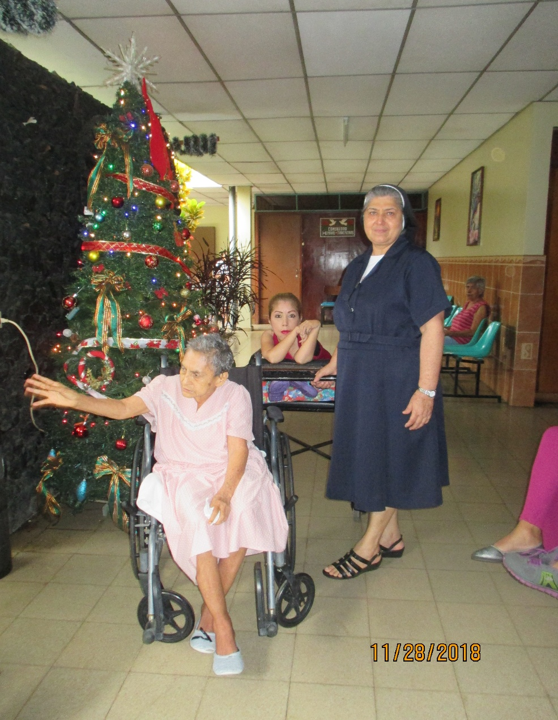
UBICACIÓN:
FINAL AVENIDA MORAZÁN, CARRETERA A GUATEMALA , POR EL ARCO DURÁN, AHUACHAPÁN.

Slide 3
INFORME TÉCNICO-FINANCIERO 2018
MISION
Albergar y Atender a Personas Adultas Mayores desprotegidas, brindándoles una mejor calidad de vida, atención integral y digna como todo ser humano, a través del cuido personal y humanitario.
VISION
Fomentar el Apoyo a éste proyecto de CUIDADO AL ADULTO MAYOR, siendo la población más vulnerable y desprotegida de la sociedad, incentivando la sostenibilidad a través del Estado, de Empresas de Responsabilidad Social y de Personas altruistas, para poder atender y dar la mano a esta población, con una mejor calidad de vida y así poder ejecutar y llevar a cabo esta misión de caridad de servir al más necesitado.

Slide 4
OBJETIVOS:
OBJETIVO GENERAL
Dentro de nuestro objetivo general, lo primordial es la atención integral de nuestros adultos mayores residentes del hogar, que ellos sientan que tienen un espacio agradable, limpio y con las atenciones necesarias en su diario vivir ya que ellos son el centro de éste lugar, donde Dios les ha permitido residir en esta etapa de su vida, que se sientan queridos y acogidos por todo el personal y religiosas que administran el Hogar.

Slide 5
OBJETIVO ESPECÍFICO
II OBJETIVO ESPECÍFICO
El objetivo específico es lograr que los adultos mayores albergados en nuestro Hogar alcancen una mejor calidad de vida, con una atención integral, haciendo uso de aquellos recursos que estén a nuestro alcance que beneficie su estado físico y psicológico.

Slide 6
PLAN DE EJECUCIÓN
DENTRO DE LAS ACTIVIDADES PROGRAMADAS A REALIZAR EN ÉSTE AÑO 2019 ESTÁN:
A los ancianitos residentes se les celebran todas las festividades en el transcurso del año tanto civiles como religiosas día del padre, día de la madre, mes del adulto mayor, día del adulto mayor, día de San Francisco de Asís, día de Madre Paula, Navidad, Fin de Año entre otras más.
Además el proyecto esencial de nuestro hogar es que nuestros adultos mayores tengan una atención integral la cuál se logra con el aporte económico que el Ministerio de Salud nos brinda a través del fondo del Subsidio para la alimentación, sostenimiento

Slide 7
POBLACIÓN BENEFICIADA
NÚMERO DE ANCIANITOS QUE SE ATIENDEN
La población de ancianitos albergados no cambia debido a que ya se tiene el espacio fijo y la cantidad que se puede albergar que anda alrededor de 70 ancianitos. Lamentablemente solo que fallezca alguno queda el espacio para que vallan ingresando otros.

Slide 8
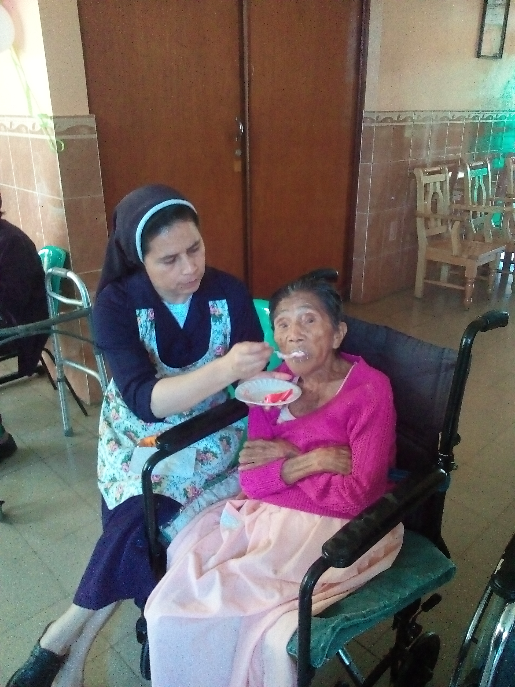
!!ELLOS SON LA RAZÓN DE SER DE NUESTRO HOGAR!!

Slide 9
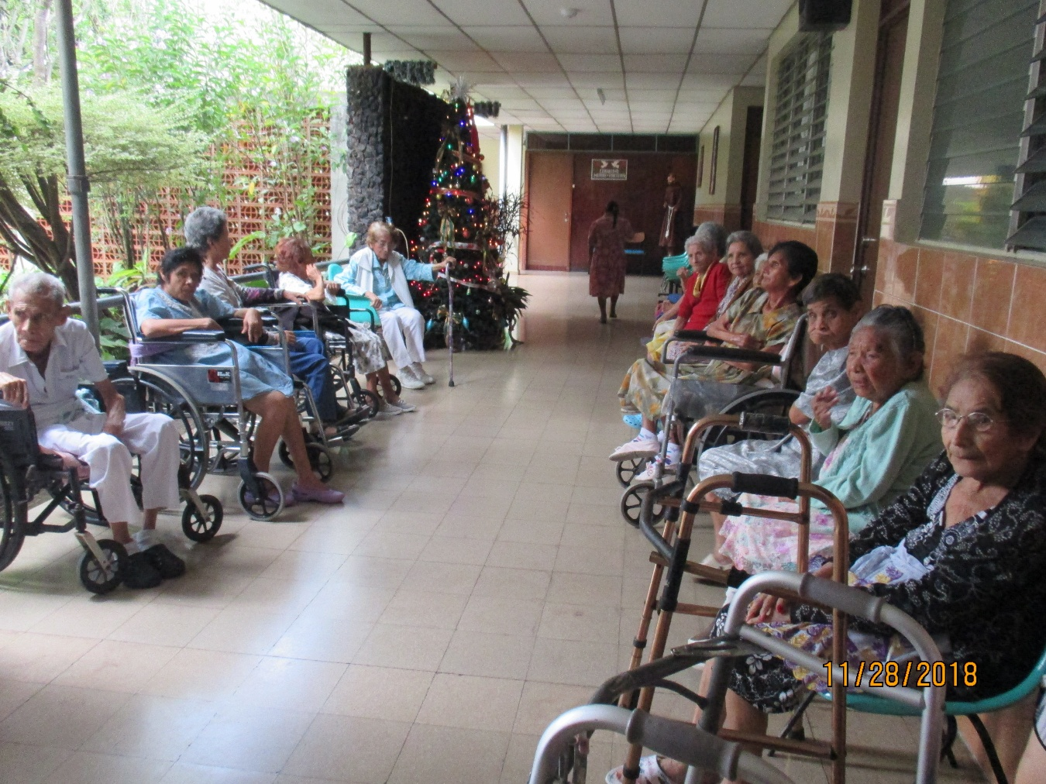

Slide 10
LA UNIVERSIDAD AUTÓNOMA DE SANTA ANA (UNASA)
Nos brindan un apoyo muy importante y esencial a nuestro hogar, desde el año 2015 los alumnos de cuarto y quinto año de la carrera de fisioterapia realizan sus prácticas clínicas, durante todo el año académico en horario de 7:00 a 11:00 am son los encargados de brindarles las terapias Ocupacionales, talleres, les organizan fiestas y paseos, con el objetivo de mejorar la calidad de vida de nuestros adultos mayores a través de sus terapias.

Slide 11
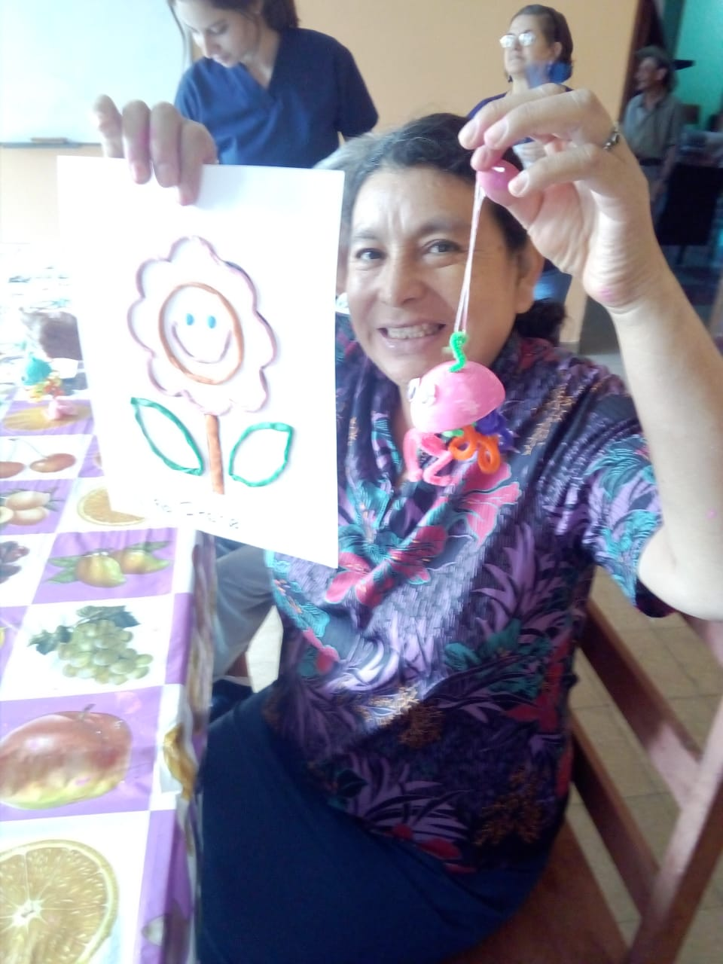
Les mostramos algunas fotografías donde se refleja el trabajo, vale la pena continuar...

Slide 12
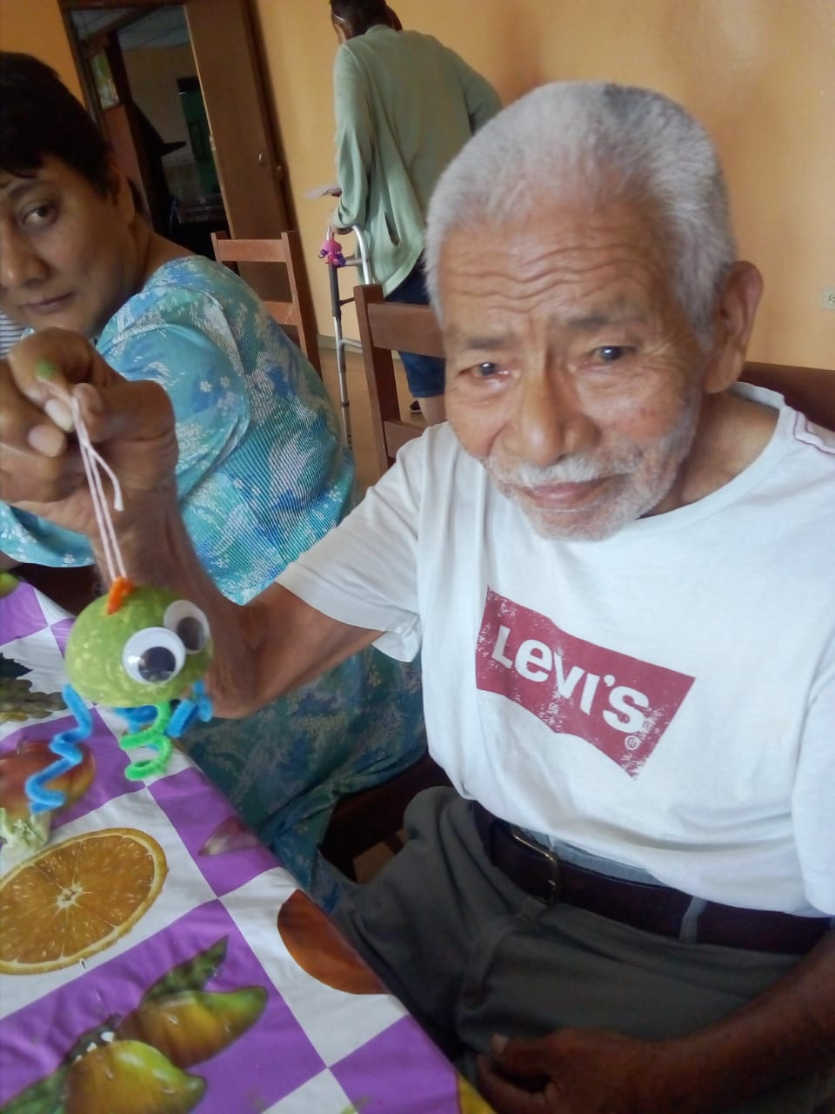

Slide 13
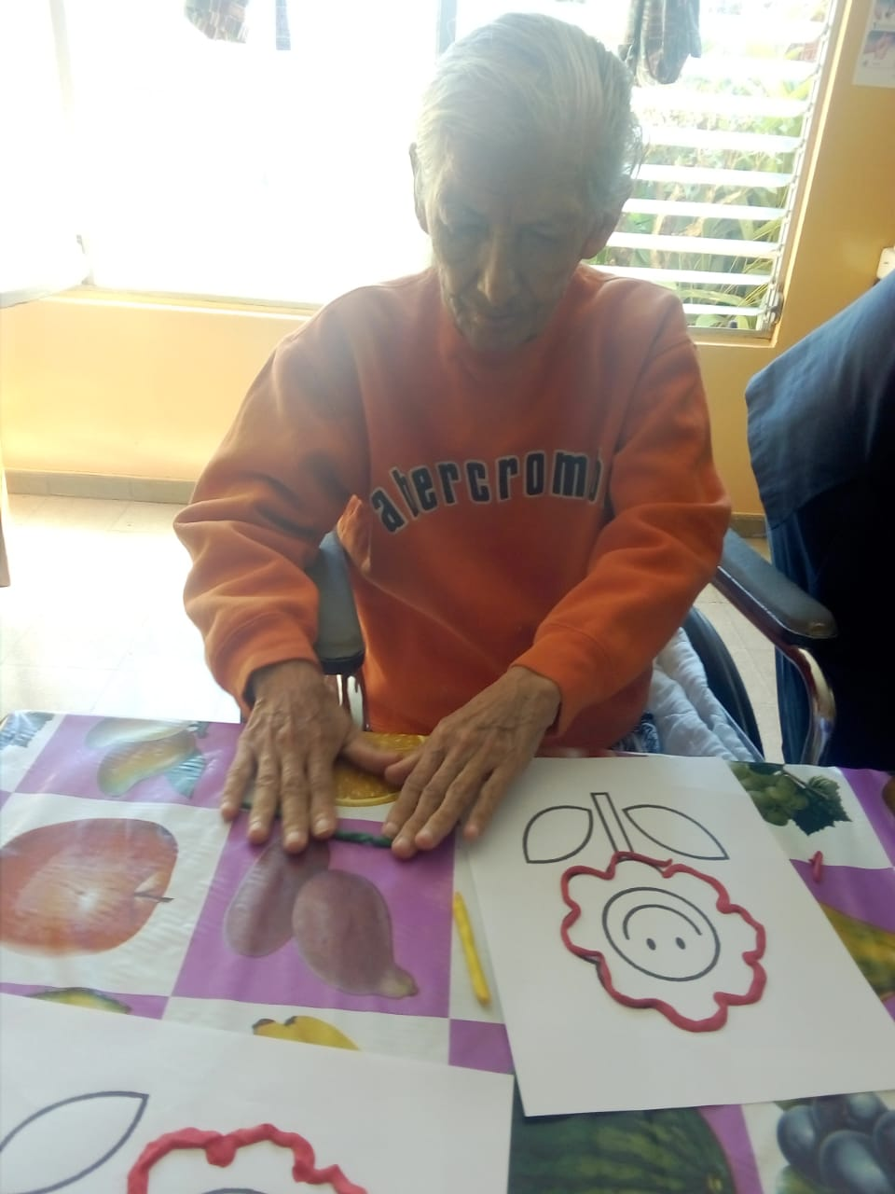
!!Demostrando su Talento!!

Slide 14
OTRAS FORMAS DE SOSTENIMIENTO.
EL HOGAR SE AYUDA CON LOS MEDIOS SIGUIENTES:
Alquiler de mesas y sillas
Colaboración de familias de algunos ancianos.
Donaciones esporádicas de algunos Bienhechores
Subsidio del Ministerio de Salud Pública y Asistencia Social
Dos Actividades que se realizan en el año, que son los baratillos y una Cena Show Navideña.

Slide 15
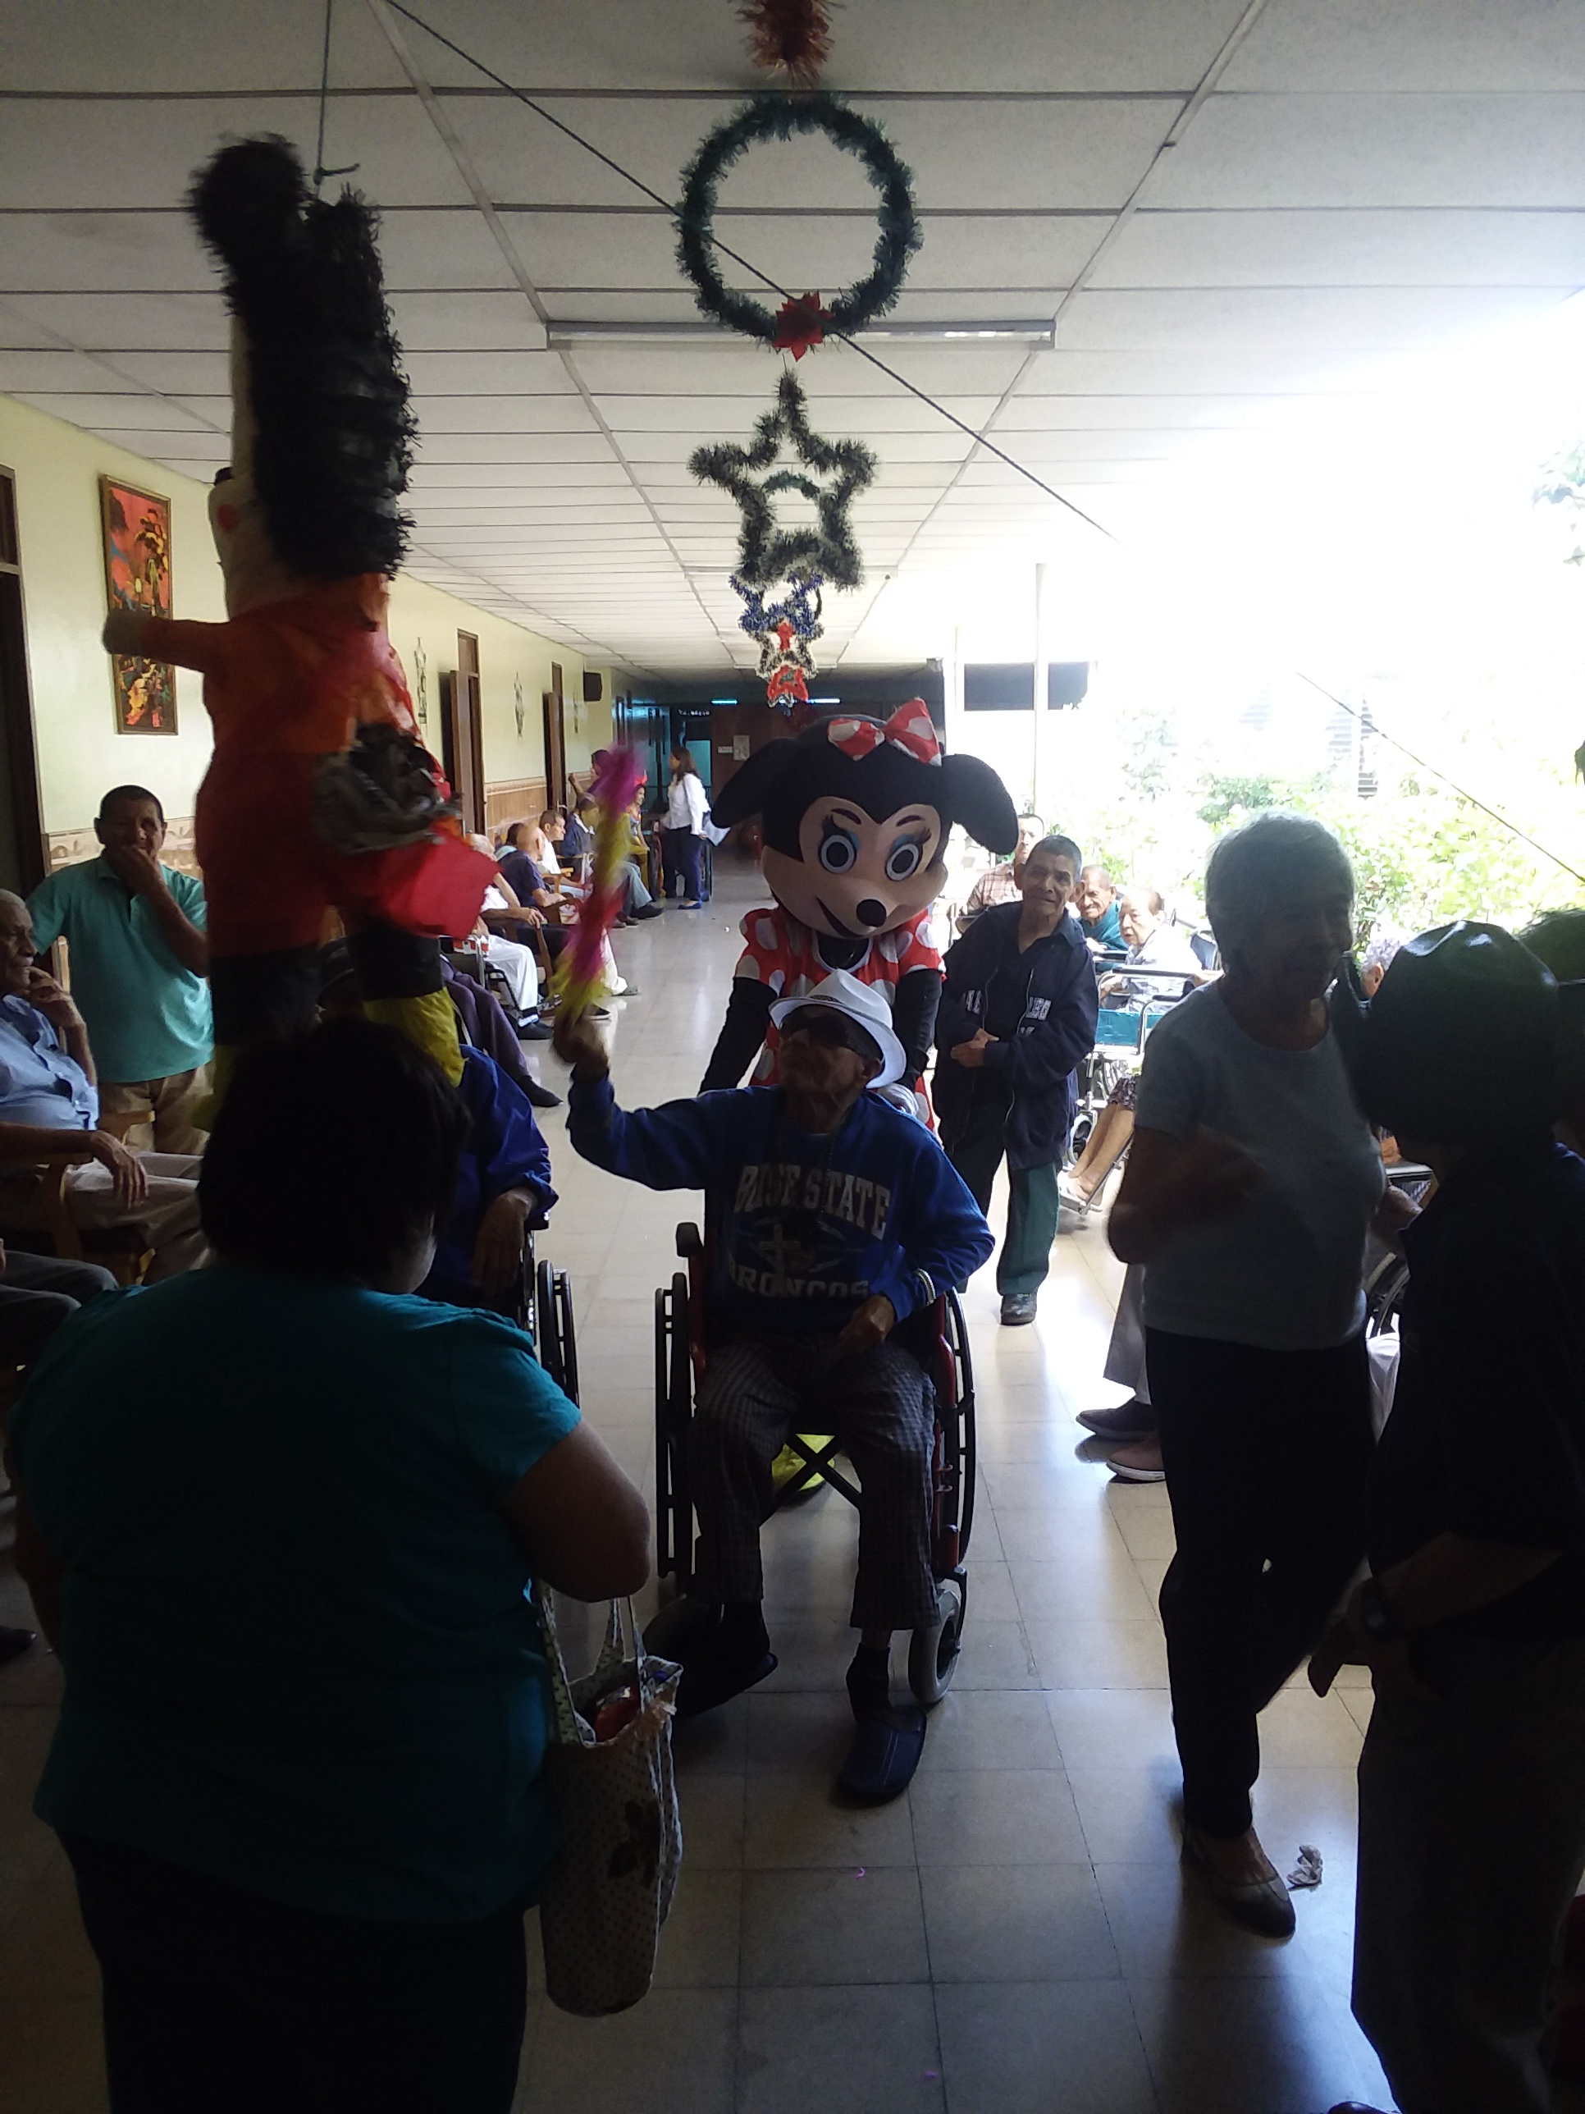

Slide 18
EJECUCION FINANCIERA
METAS Unidad de
ACTIVIDADES Medida 1er. Trimestre 2º. Trimestre 3er. Trimestre 4to. Trimestre TOTAL
­­­­­­­­­­­­­­­­­­­­­­­­­­­­­­­­­­­­Atención Integral Salarios mínimos (16 empleados $ 12867.20 $ 13818.03 $ 13485.31 $ 15619.72 $ 55790.26
A Energía Eléctrica (AES CLESA ) $ 950.00 $ 2480.05 $ 2594.03 $ 1929.27 $ 7953.35
Adultos Mayores Planillas de Salud (ISSS) y Prev. $ 6,455.26 $ 3621.38 $ 2772.82 $ 3500.40 $ 16349.86
Alimentos para Humanos $ 2,204.00 $ 1833.00 $ 2,807.00 $ 1454.55 $ 8298.55
Equipo de filtro de Agua $ 233.09 $ 233.09
Medicamentos $ 400.00 $ 644.78 $ 1044.78
Papelería y Materiales de Limpieza $ 126.28 $ 126.28
Compra de chequera $ 16.95 $ 16.95
Cargos por cambio de cheques $ 18.59 $126.45 $ 81.78 $10.06 $ 236.88
T O T A L E S …………… $ 22,512.00 $ 22,512.00 $ 22,512.00 $ 22,514.00 $ 90,050.00 ______________________________________________________________________________________________________________________

Slide 19
DAMOS GRACIAS A DIOS NUESTRO SEÑOR, AL MINISTERIO DE SALUD, POR SU VALIOSO APORTE AL HOGAR DE ANCIANOS, A LOS EMPLEADOS QUE PONEN SU CORAZÓN Y A TODAS AQUELLAS PERSONAS QUE COLABORAN CON SU GRANITO DE ARENA PARA QUE ÉSTE PROYECTO CONTINÚE, DE AYUDA AL MÁS NECESITADO, BENDICIONES A TODOS!!
Bajo la Administración de Nuestra Directora y Representante Legal:
Sor. Elsa Gloria González Acosta, en conjunto con las
“HERMANAS FRANCISCANAS DE LA PURÍSIMA CONCEPCIÓN”
19 de Febrero de 2019

